Slide 1
Туган ягым- гүзәл Кама Тамагы

Slide 2
Кайларга китеп,кайларгабармадым. Сагынып кайттым Иделем таңнарын...

Slide 3
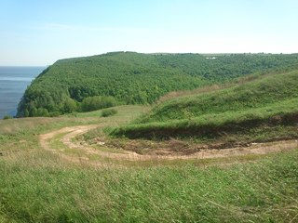
Кама тамагы

Slide 4
Кама Тамагының танылган кызлары һәм уллары
п

Slide 5
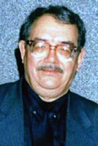
Миңнуллин Туфан Габдулла улы - драматург, халык язучысы, Г. Тукай исемендәге, К. Станиславский исемендәге премияләр лауреаты , Татарстан Республикасының Дәүләт Советы депутаты. 1935 нче елда Олы Мәрәтхуҗа авылында туган.

Slide 6
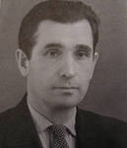
Беляев Ислам Габделхак улы - шагыйрь, журналист. 1926 нчы елда Татар Каратае(Уразлино)авылында туган.

Slide 7
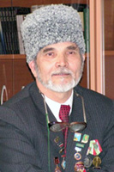
Хәмид Вәлиди( Вәлиев Хәмид Фәттах улы) – шагыйрь. 1938нче елда Олы Карамалы авылында туган.

Slide 8
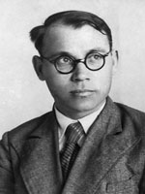
Ибраһим Гази (Мингазиев Ибраһим Зарифулла улы) - язучы, Г. Тукай премиясе лауреаты 1907 нче елда Олы Кармалы авылында туган.

Slide 9
Камалов Нариман –шагыйрь , журналист. 1942 нче елда Кече Салтык авылында туган.

Slide 10
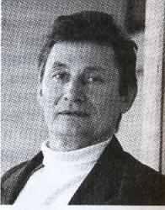
Сафиуллин Рәис - Татарстан Республикасының атказанган сәнгать эшлеклесе. 1926 нчы елда Бәрлегуҗа авылында туган.

Slide 11
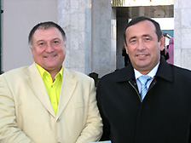
Рәдиф Сәгъди ( Сагъдиев Рәдиф Наҗип улы) - Татарстан Республикасының атказанган сәнгать эшлеклесе, драматург, җырлар авторы . 1957 нче елда Балчыклы авылында туган.

Slide 12
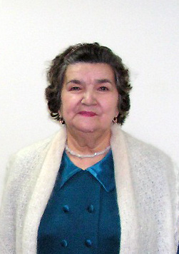
Сөләйманова Флера Зиятдин кызы - Татарстан Республикасының атказанган артисткасы. 1939 нчы елда Иске Барыш авылында туган.

Slide 13
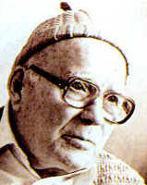
Бакый Урманче – скульптор. 1897 нче елда туган. Әтисе Кече Салтыктан.

